Slide 1

ВОЛОНТЕРСКИЙ ОТРЯД «ДОБРЫЕ СЕРДЦА»
МБОУ «Луценковская сош»

Slide 2
В современной России волонтерство (добровольчество) является значимым явлением. Важность развития добровольчества признается на государственном уровне.
Добровольчество является социально значимой формой самореализации личности, проявления гуманизма, гражданской активности, обеспечивает возможность социального творчества и созидательной инициативы.

Slide 3
Основными принципами работы отряда «добрые сердца» являются:
- добровольность – никто не может быть принужден действовать в качестве добровольца, добровольцы действуют только по доброй воле;
- безвозмездность – труд добровольцев не оплачивается, добровольцы оказывают безвозмездную помощь и осуществляют безвозмездную работу;
- ответственность – добровольцы, взявшие на себя ту или иную работу – принимают на себя личную ответственность за ее качественное выполнение и доведение до конца;
- уважение – добровольцы уважают достоинство, особенности и культуру всех людей;
- равенство – добровольцы признают равные возможности участия каждого в коллективной деятельности;
- самосовершенствование – добровольцы признают, что добровольческая деятельность способствует их личному совершенствованию, приобретению новых знаний и навыков, проявлению способностей и возможностей, самореализации;
- нравственность – следуя в своей деятельности морально-этическим нормам, добровольцы, личным примером содействуют формированию и распространению в обществе духовно-нравственных и гуманистических ценностей.

Slide 4
НАПРАВЛЕНИЯ нашей работы
Социальное волонтерство
Экологическое волонтерство
Патриотическое волонтерство
направлено на оказание помощи, прежде всего, незащищенным слоям населения, нуждающимся во внимании и(или) в постоянном уходе
направлено на сохранение окружающей среды, решение экологических проблем
волонтеры восстанавливают и сохраняют памятники павшим героям, помогают ветеранам боевых действий, занимаются краеведческой деятельностью и мн. др.
Профилактическое волонтерство
Событийное волонтерство
направлено на пропаганду здорового образа жизни, спорта, профилактику негативных проявлений, вредных привычек
направлено на помощь в организации и проведении крупных значимых событий местного, регионального, федерального и международного уровней

Slide 5
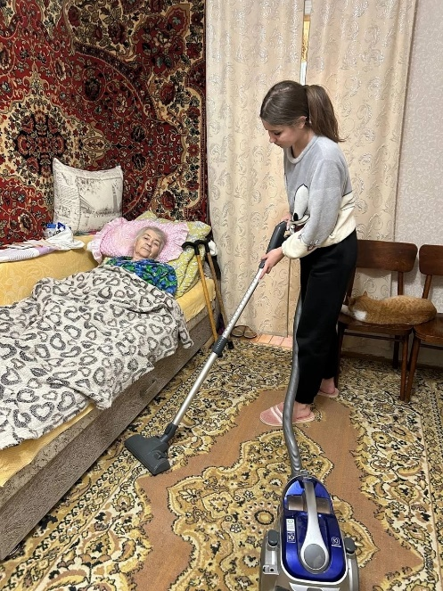
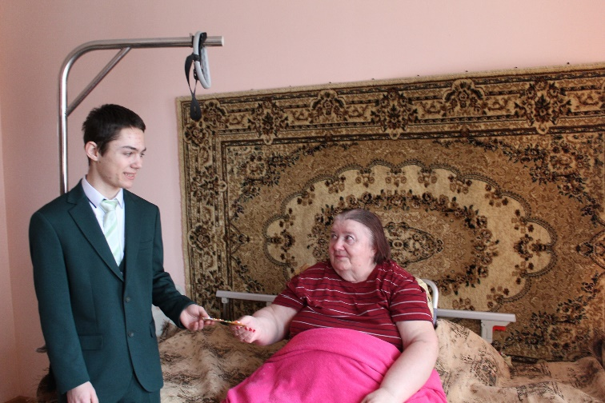
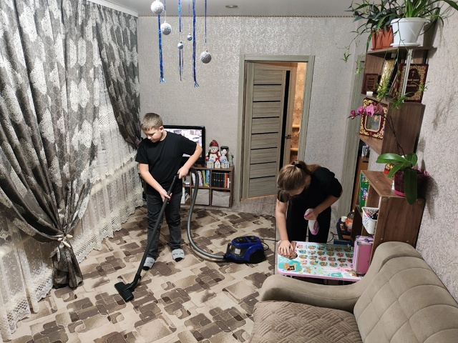
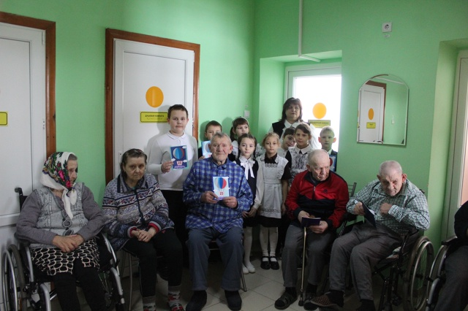
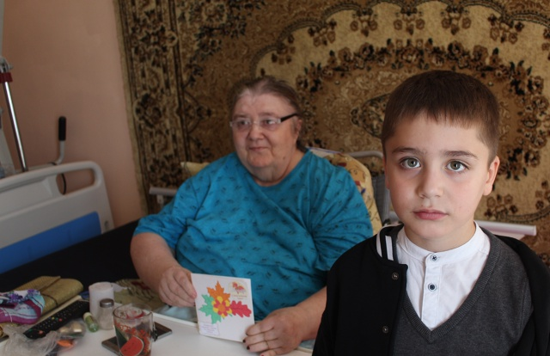
Социальное волонтерство

Slide 6
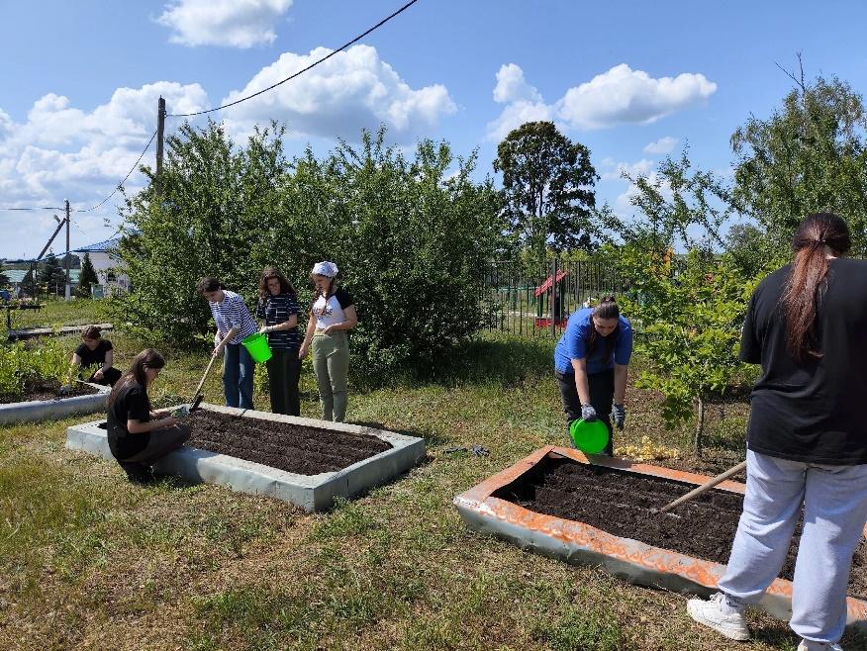
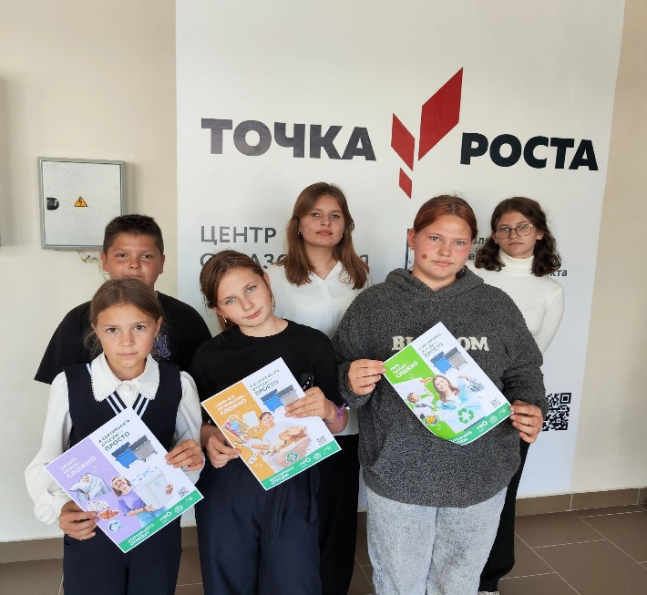
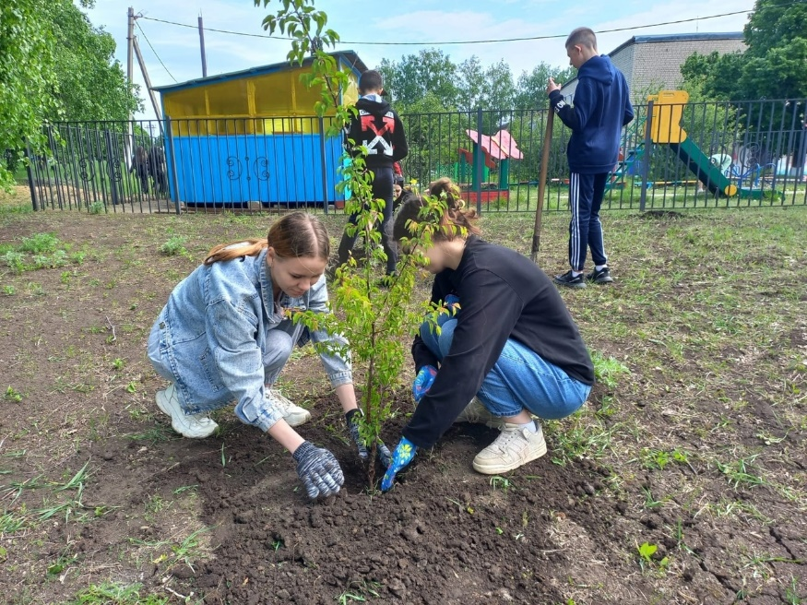
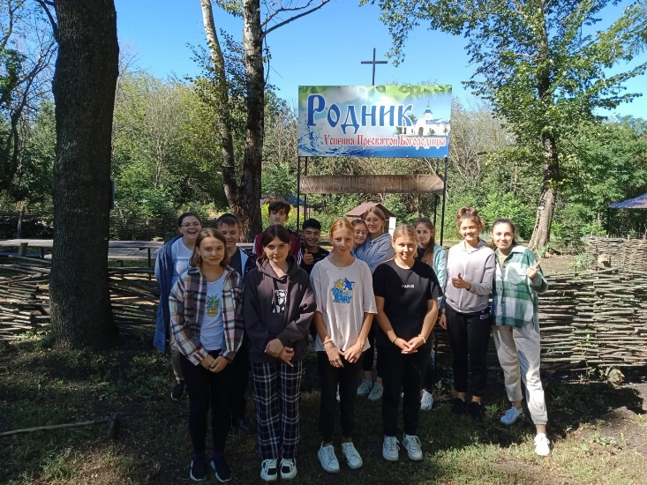
Экологическое волонтерство

Slide 7
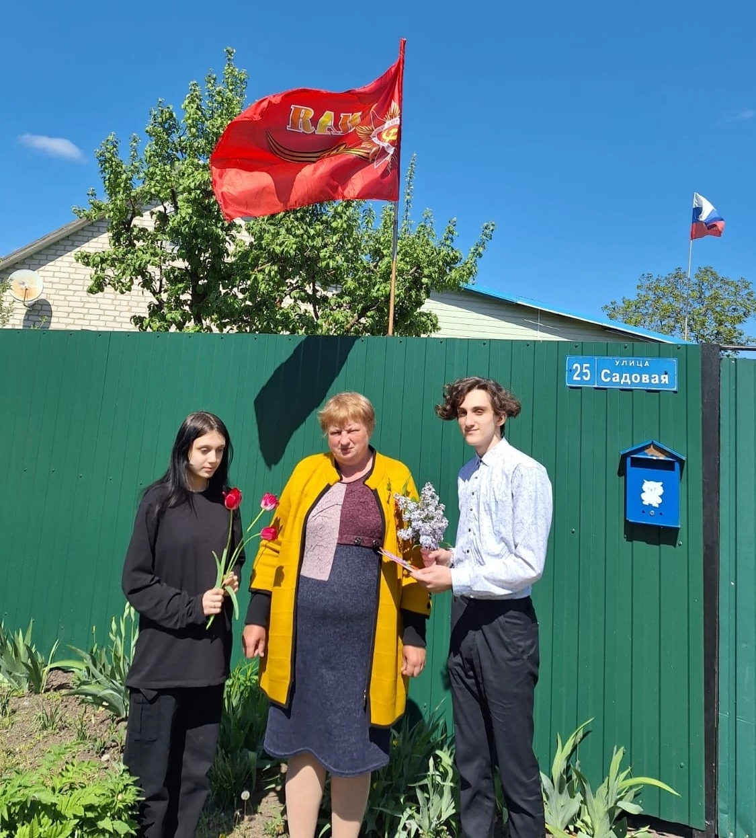
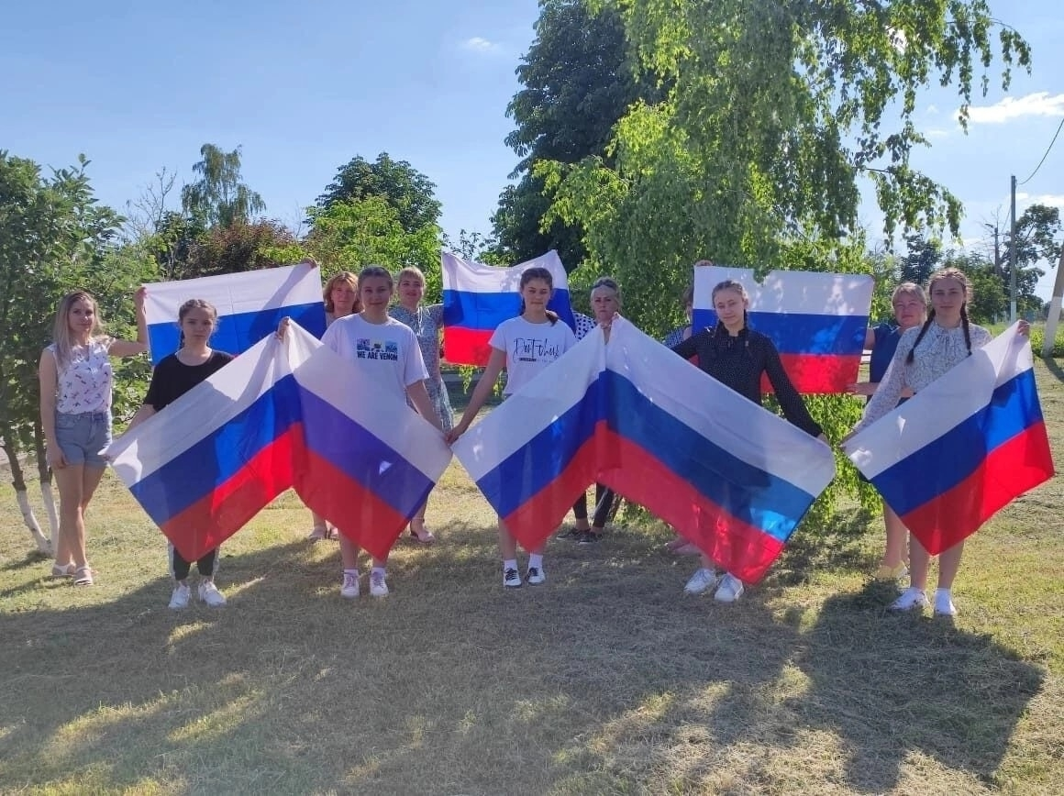
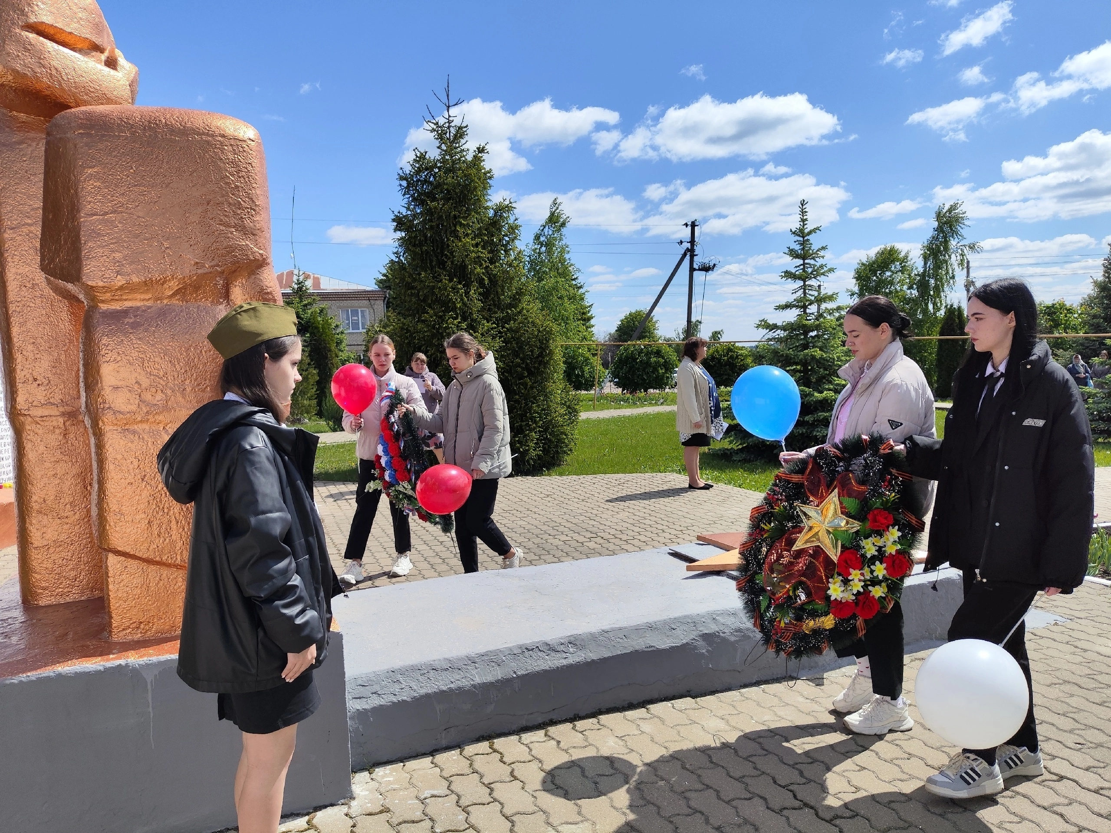
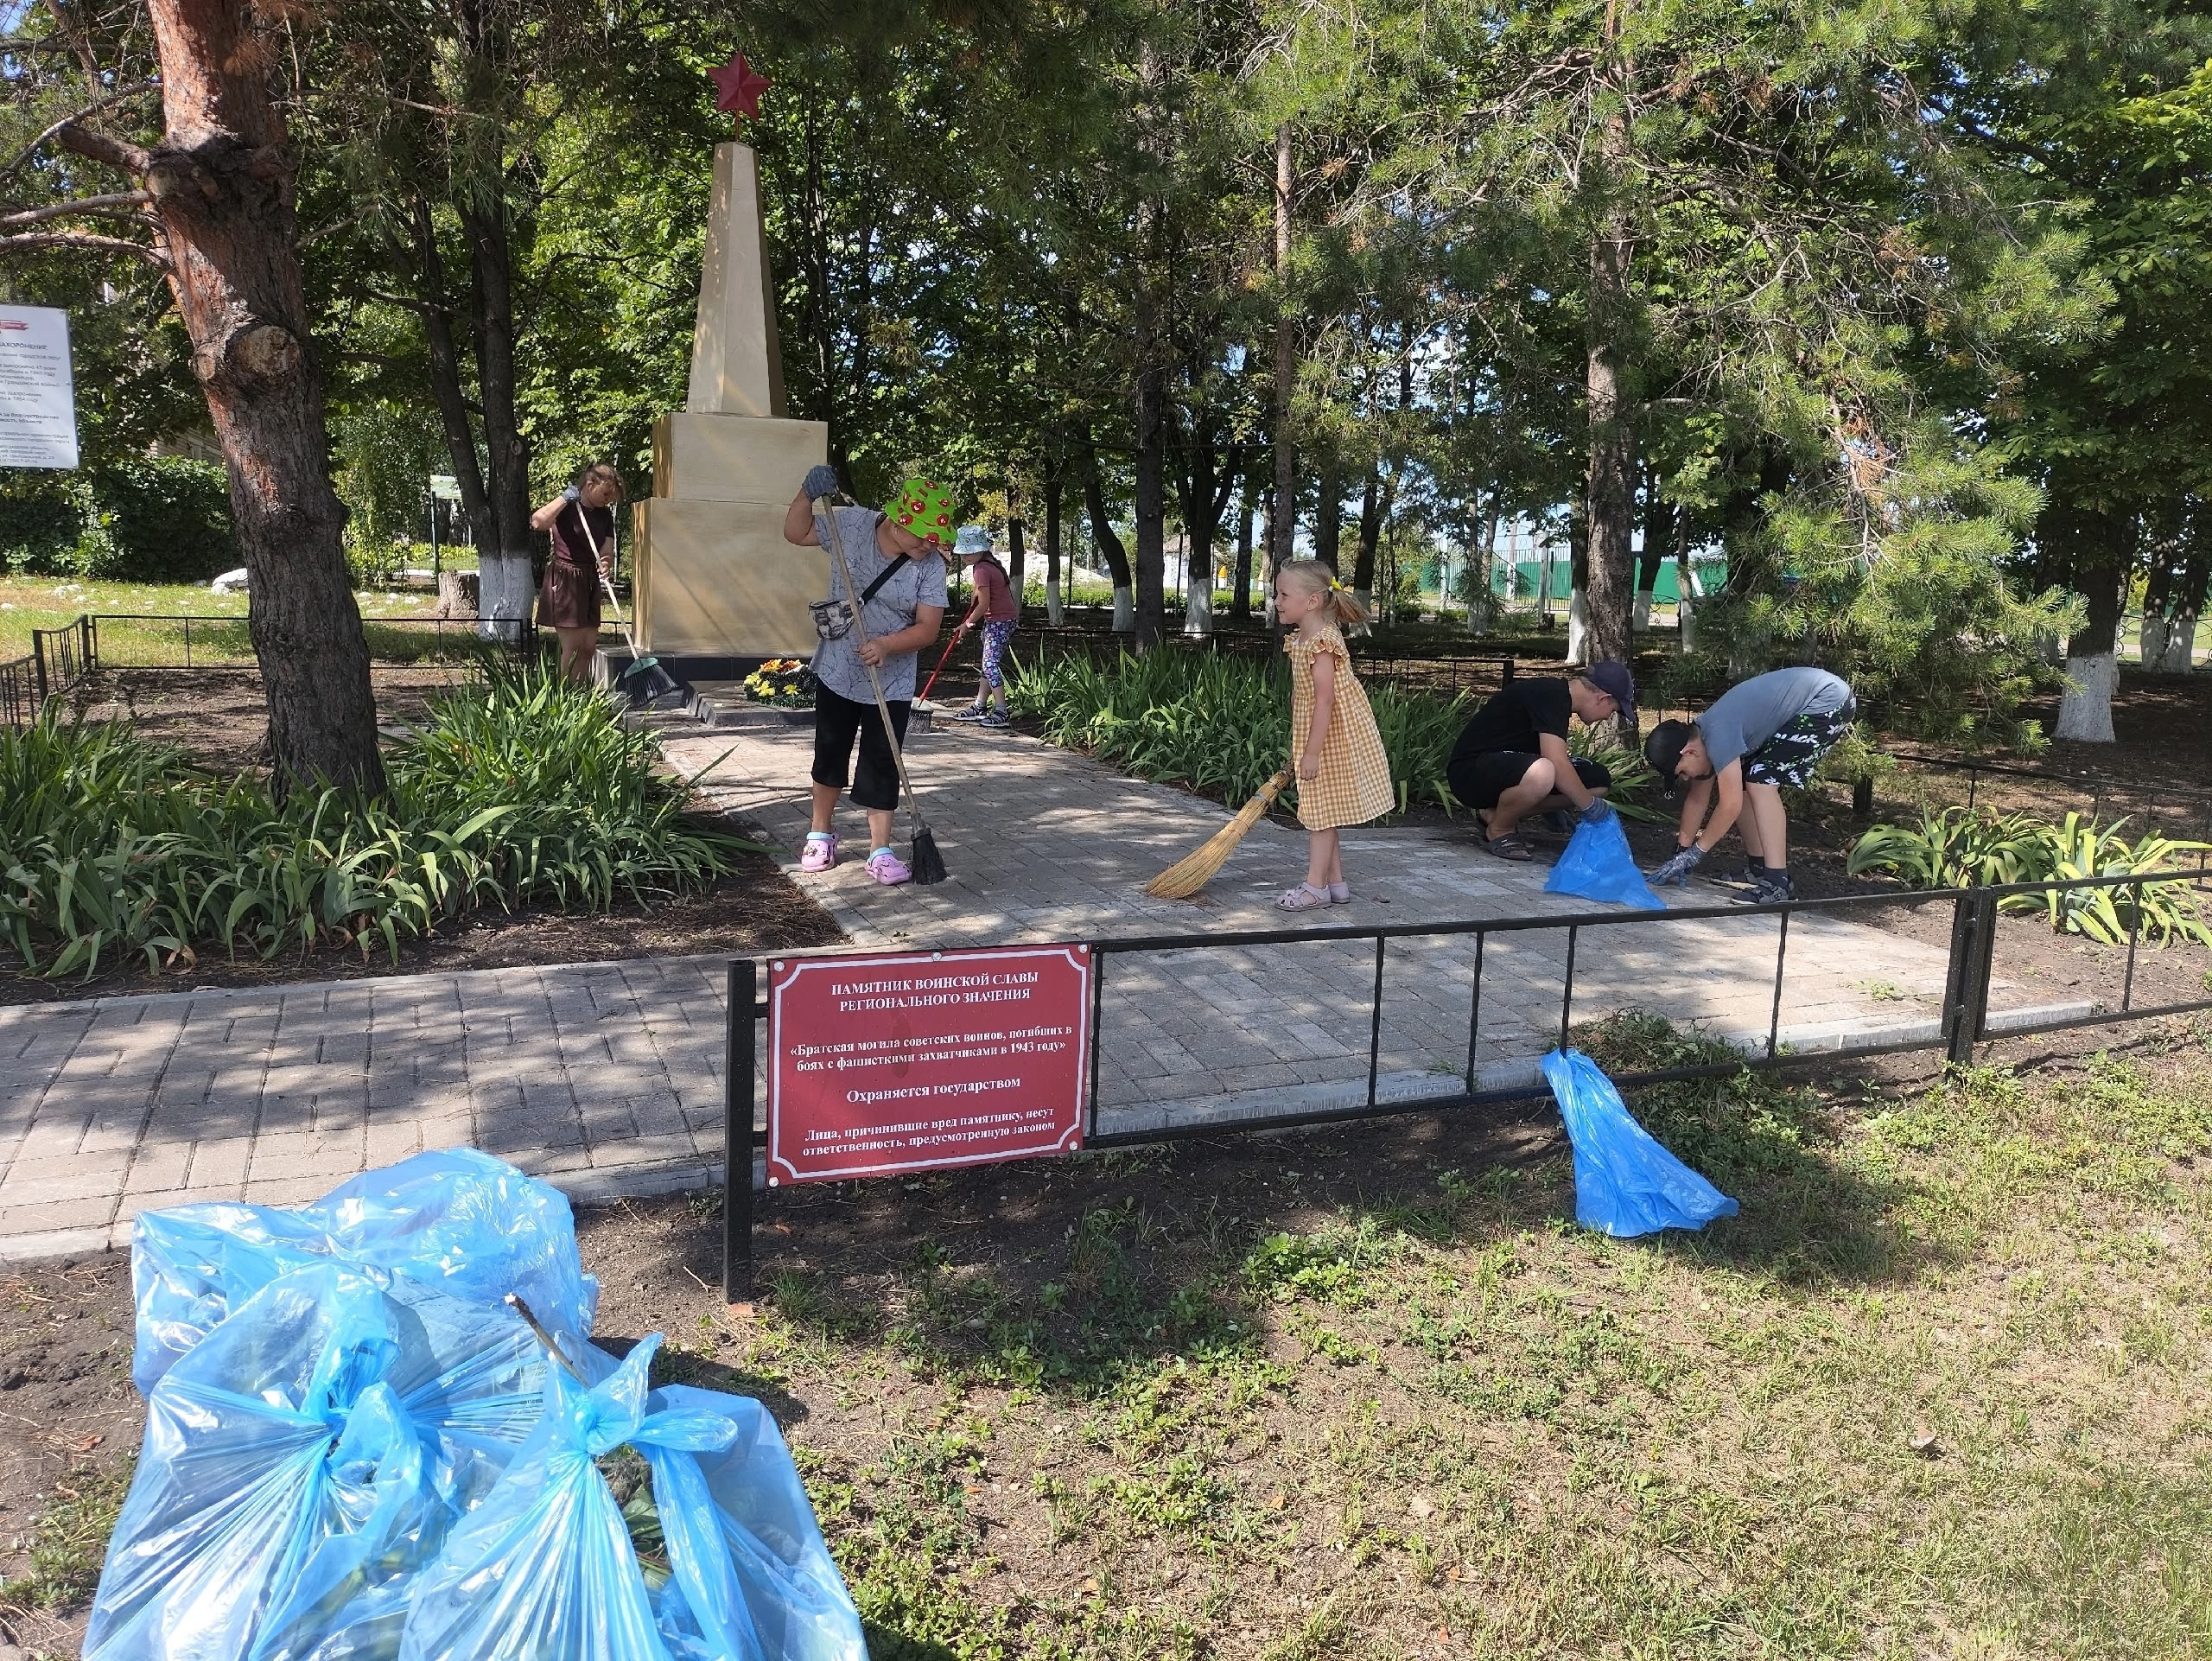

Slide 8
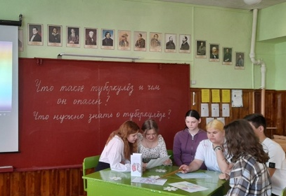
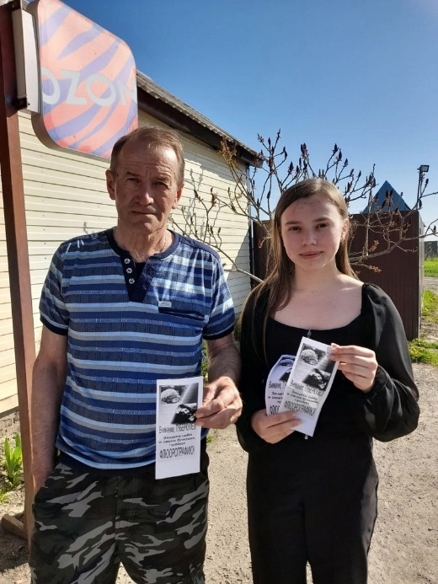
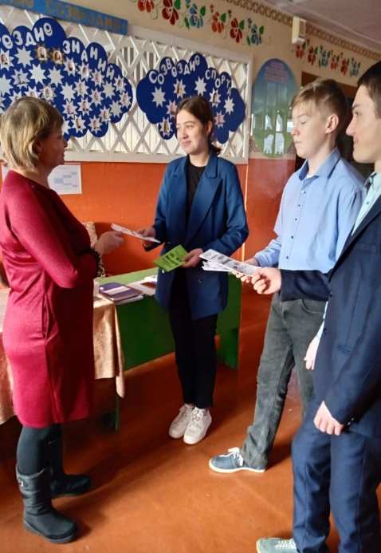
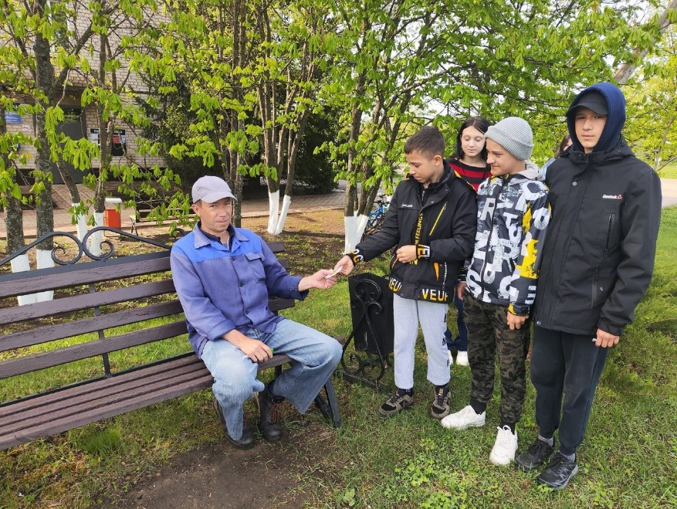
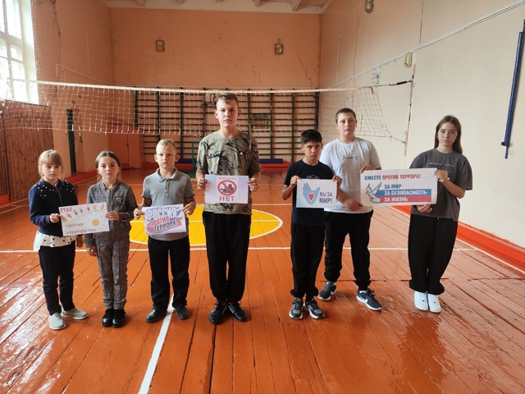
Профилактическое волонтерство

Slide 9
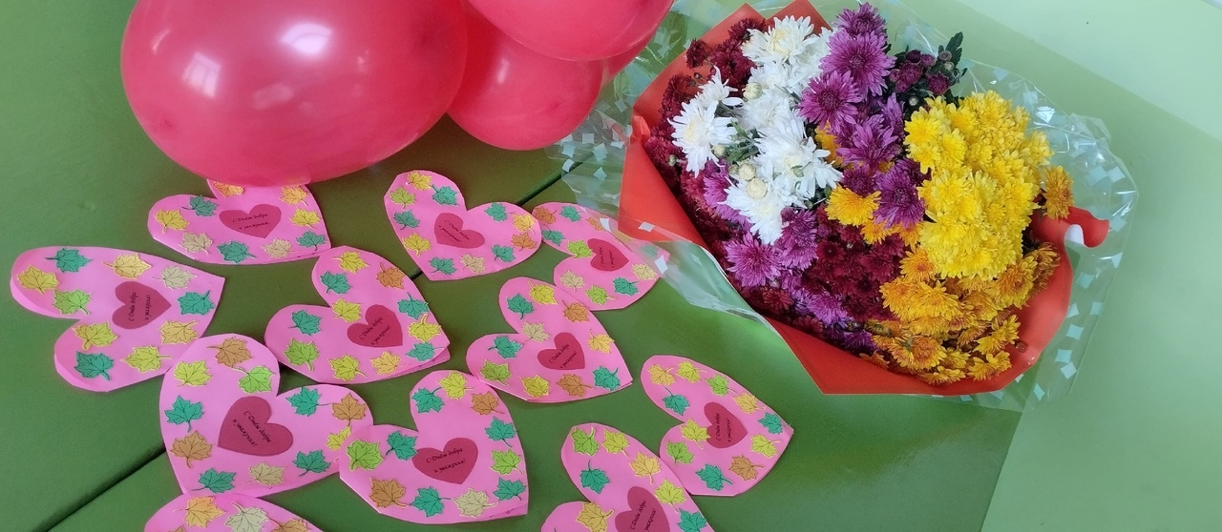
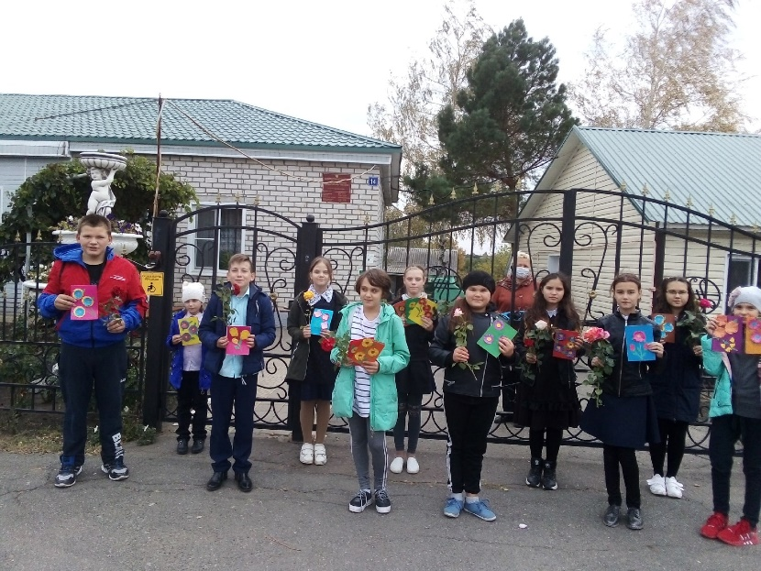
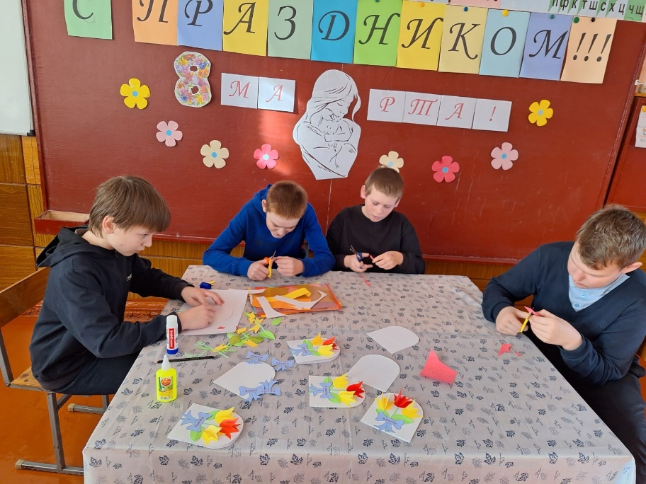
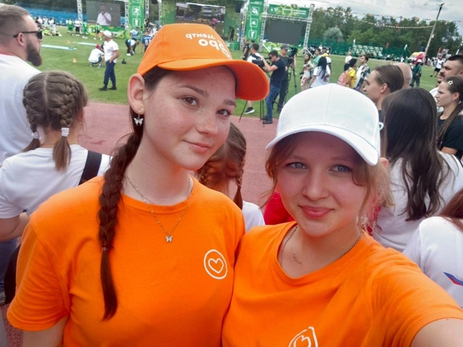
Событийное волонтерство

Slide 10
Перспективы развития волонтерского движения в МБОУ «луценковская сош»
привлечение к волонтерскому движению не менее 70% обучающихся школы
развитие социального партнерства с НКО в сфере добровольчества
совершенствование системы подготовки кадров в сфере добровольческой деятельности
формирование механизма продвижения и популяризации добровольческой деятельности

Slide 11
Спасибо за внимание!

